Slide 1

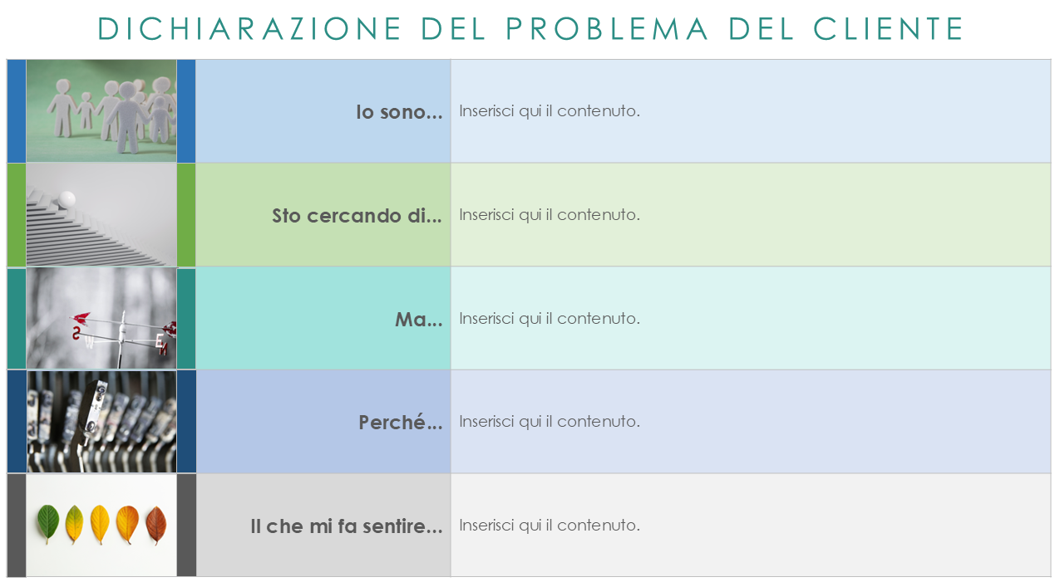
MODELLO DI SLIDE CON DICHIARAZIONE DEL PROBLEMA DEL CLIENTE
CREATO DA
NOME
Data di creazione: GG/MM/AA

Slide 2





DICHIARAZIONE DEL PROBLEMA DEL CLIENTE
Io sono... | Inserisci qui il contenuto.
Sto cercando di... | Inserisci qui il contenuto.
Ma... | Inserisci qui il contenuto.
Perché... | Inserisci qui il contenuto.
Il che mi fa sentire... | Inserisci qui il contenuto.

Slide 3
DICHIARAZIONE DI NON RESPONSABILITÀ Qualsiasi articolo, modello o informazione è fornito da Smartsheet sul sito web solo come riferimento. Pur adoperandoci per mantenere le informazioni aggiornate e corrette, non offriamo alcuna garanzia o dichiarazione di alcun tipo, esplicita o implicita, relativamente alla completezza, l’accuratezza, l’affidabilità, l’idoneità o la disponibilità rispetto al sito web o le informazioni, gli articoli, i modelli o la relativa grafica contenuti nel sito. Qualsiasi affidamento si faccia su tali informazioni è pertanto strettamente a proprio rischio.

